Slide 1
ТРИМЕР ДЛЯ НОСА ТА ВУХ

Slide 2
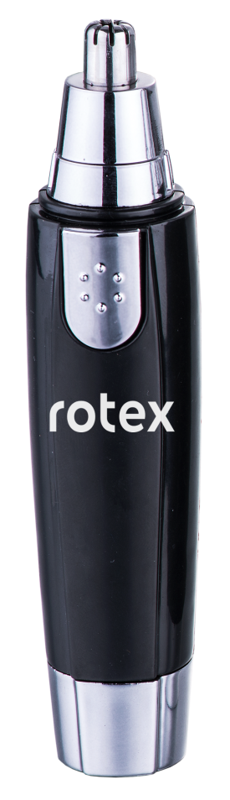
RHC10-S
Працює від 1-ої батарейки типу АА (у комплект не входить)
Можливість сухого і вологого використання
Колір: Чорний

Slide 3
Машинка для стрижки волосся

Slide 4
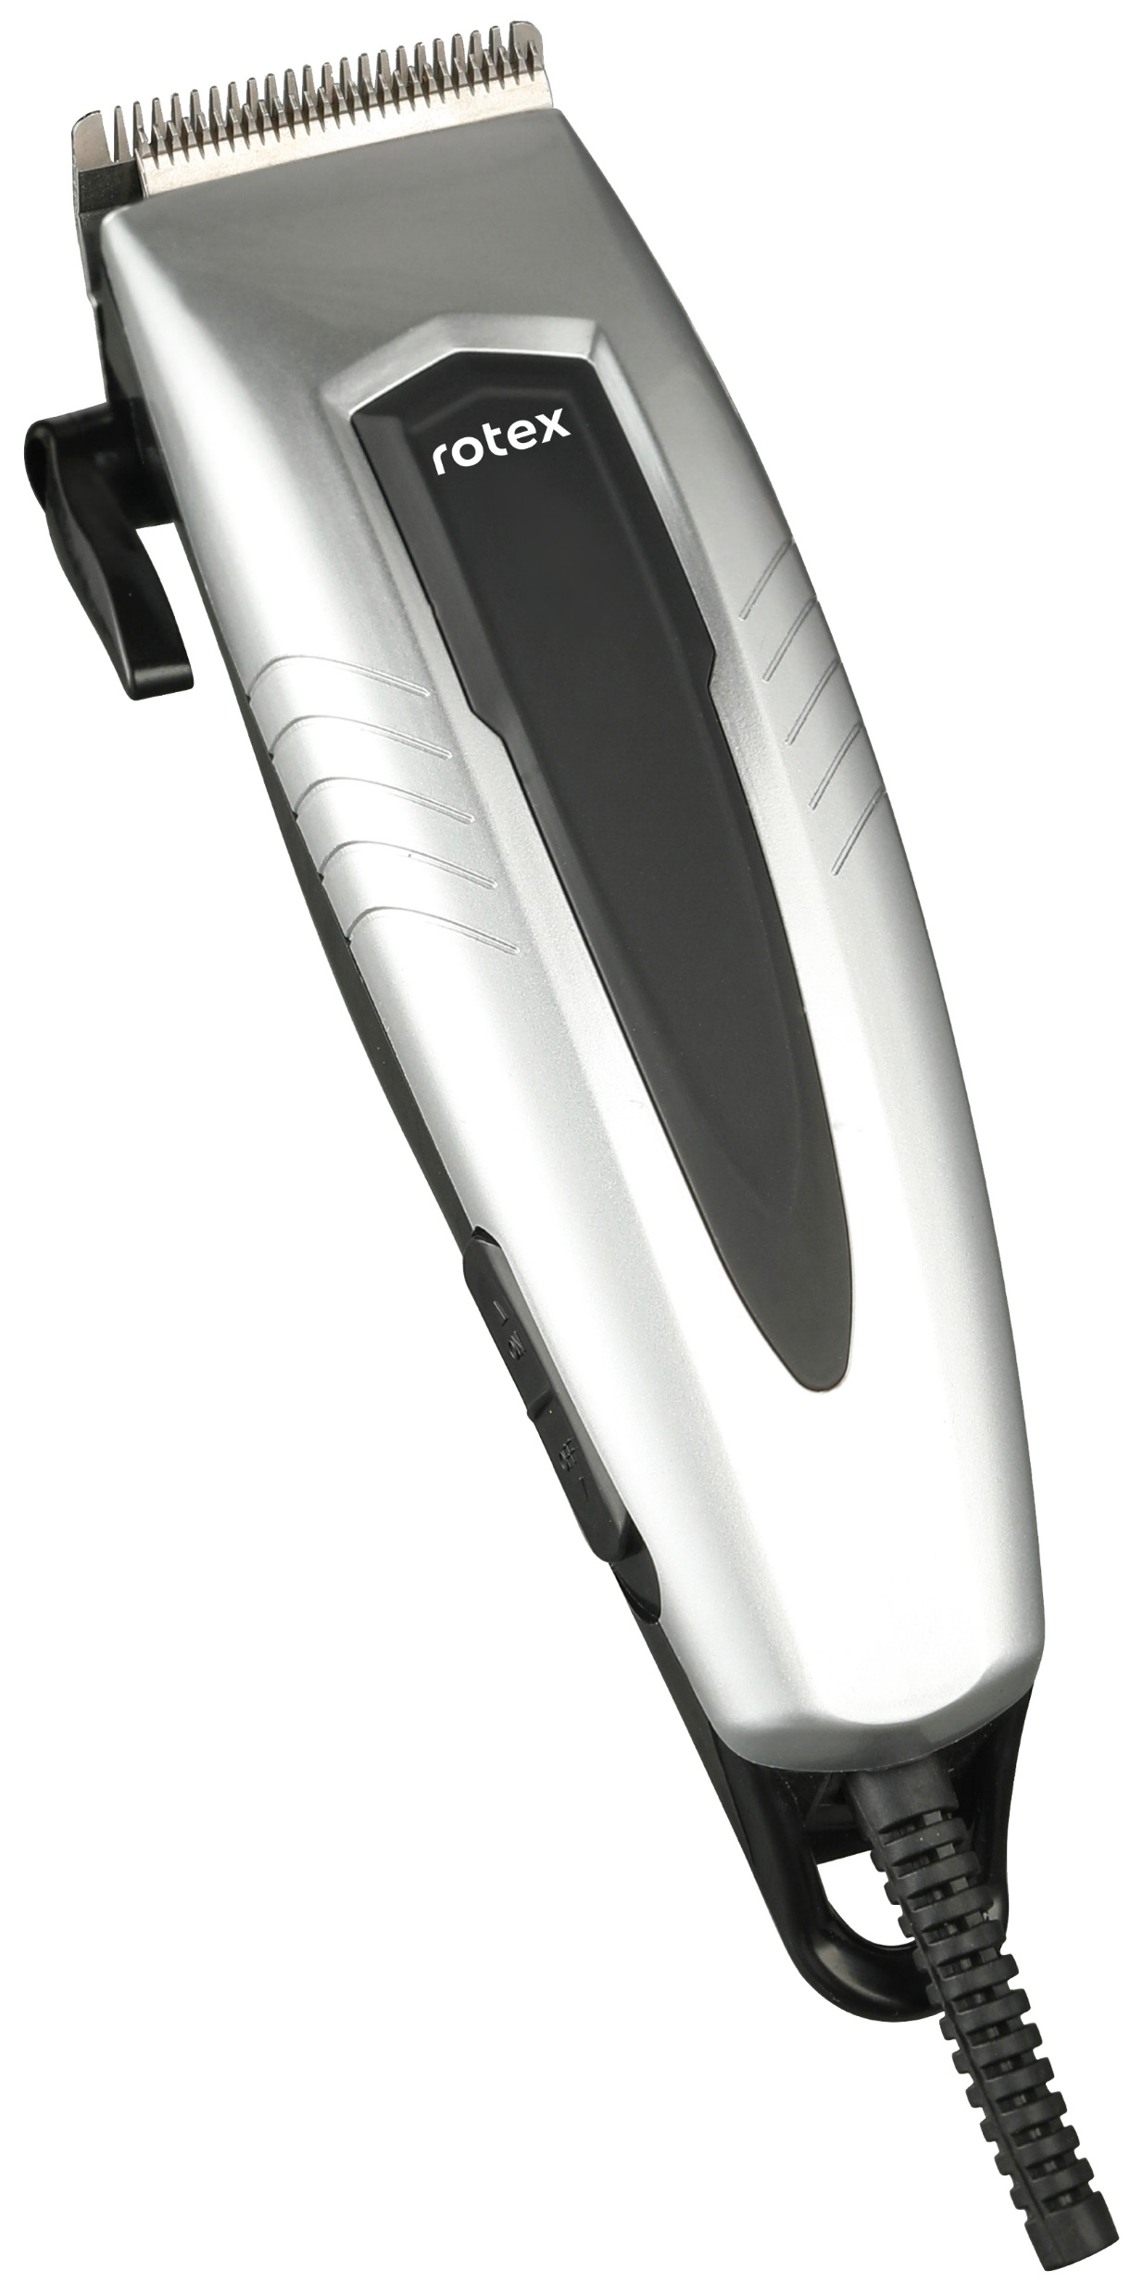
RHC120-S
Потужність 10 Вт,
Машинка для стрижки волосся;
Гострі загартовані сталеві леза з можливістю регулювання;
Ергономічний дизайн корпусу для комфортного використання;
Повний набір перукаря: 4 насадки для всієї родини (3/6/9 / 12мм);
Комплектація: ножиці, щітка для очищення лез, олія;
Підвісна петля;
Колір: сріблястий.

Slide 5
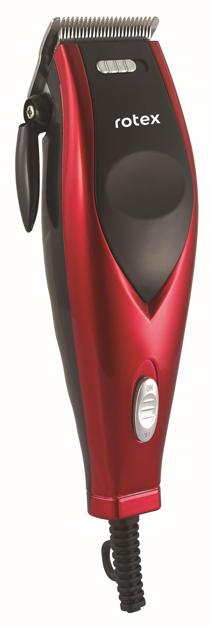
RHC130-S
Потужність 10 Вт,
Машинка для стрижки волосся.
Гострі загартовані сталеві леза з можливістю регулювання.
Ергономічний дизайн корпусу для комфортного використання.
Повний набір перукаря:
4 насадки для всієї родини (3/6/9 / 12мм),
Комплектація: ножиці, щітка для очищення лез, олія, мішечок для зручного зберігання.
Підвісна петля.
Колір червоний.

Slide 6
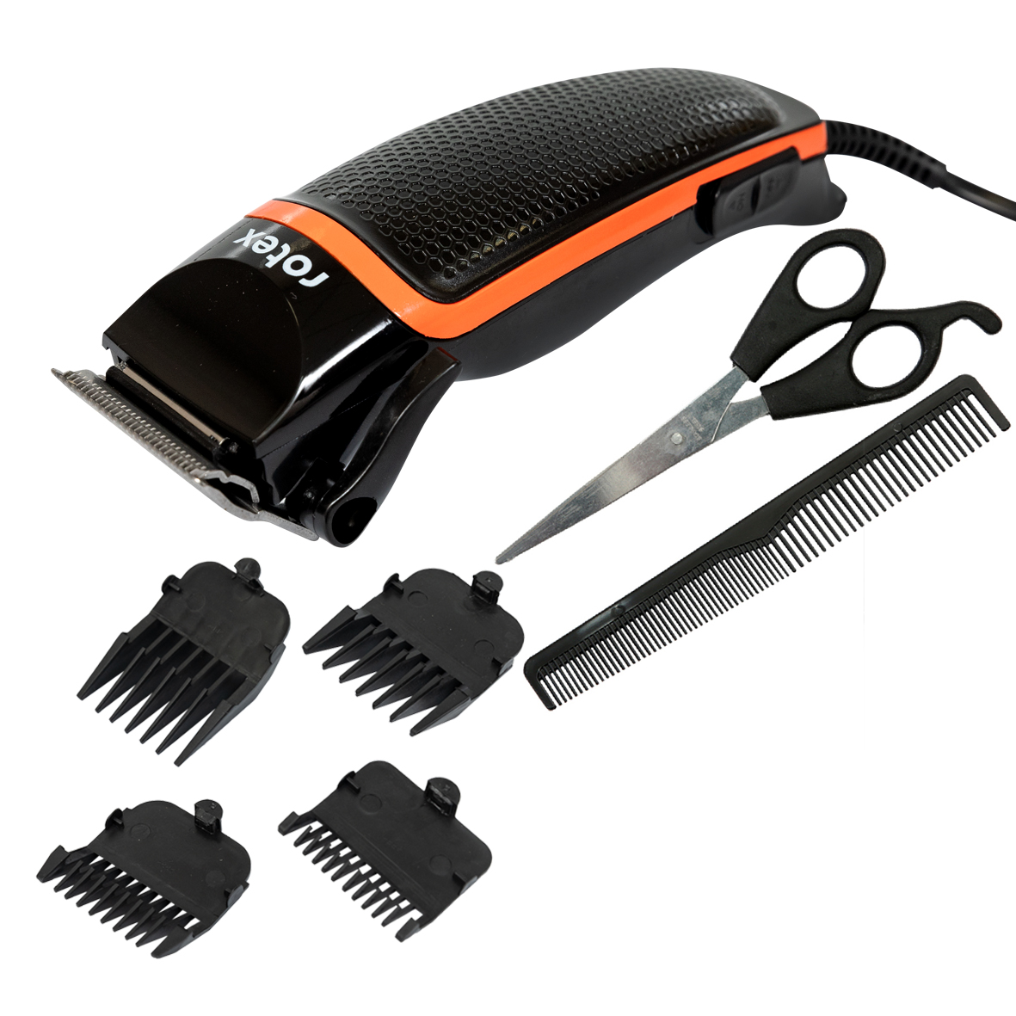
RHC140-T
Потужність 10 Вт,
Машинка для стрижки волосся.
Гострі загартовані титанові леза з можливістю регулювання.
Ергономічний дизайн корпусу для комфортного використання.
Повний набір перукаря: 4 насадки для всієї родини (3/6/9/12 мм),
Комплектація: ножиці, щітка для очищення лез, олія, мішечок для зручного зберігання.
Підвісна петля.
Колір: Помаранчевий з чорним

Slide 7
ТРИМЕРИ АКУМУЛЯТОРНІ БЕЗДРОТОВІ

Slide 8
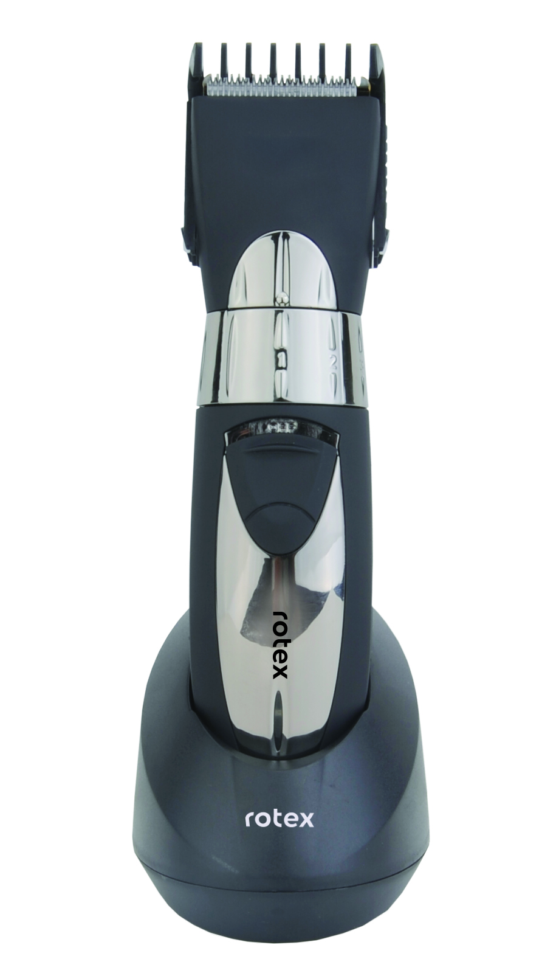
RHC160-T
Потужність 2 Вт.
Професійна машинка для стрижки волосся і бороди.
Гострі ТИТАНОВІ леза.
Ергономічний дизайн корпусу для комфортного використання.
2 універсальні насадки для всієї родини: 5 * 2 Регульовані висоти стрижки (4/7/10/13/16 мм). (18/21/24/27/30 мм),
Комплектація: щітка для чищення лез, олія, база з адаптером для зарядки, мішечок для зручного зберігання.
Колір сірий

Slide 9
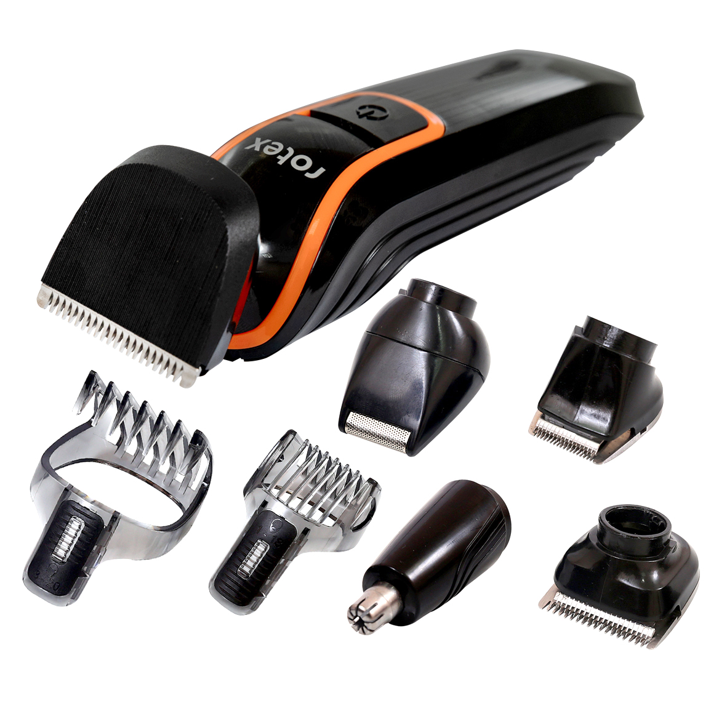
RHC180-S 5в1
Потужність 3 Вт.
Тример для бороди і волосся.
5 насадок:
1-а - повноцінна машинка для підстрігання волосся,
2-а - тример для волосся, бакенбардів, волосся на шії та підборіддя,
3-тя - міні-бритва із сіткою для віділення контуру,
4-а - міні-тример для точного контуру невеликих ділянок и деталей,
5-а насадка для відалення волосся в носі та вухах.
2 насадки-гребеня:
1-ий пластиковий гребінець для підстрігання волосся на голові з налаштуваннями довжини від 3 до 20 мм;
2-ий пластиковий гребінець для бороди та вусів з налаштуваннями довжини від 1 до 18 мм;
Комплектація: адаптер для зарядки вх. напр.: AC 220-240В, 50/60Гц, вих. напр.: DC 4В=600mA, , щіточка для чистки, мішечок з тканини для зручного зберігання.
Колір: Помаранчевий з чорним.

Slide 10
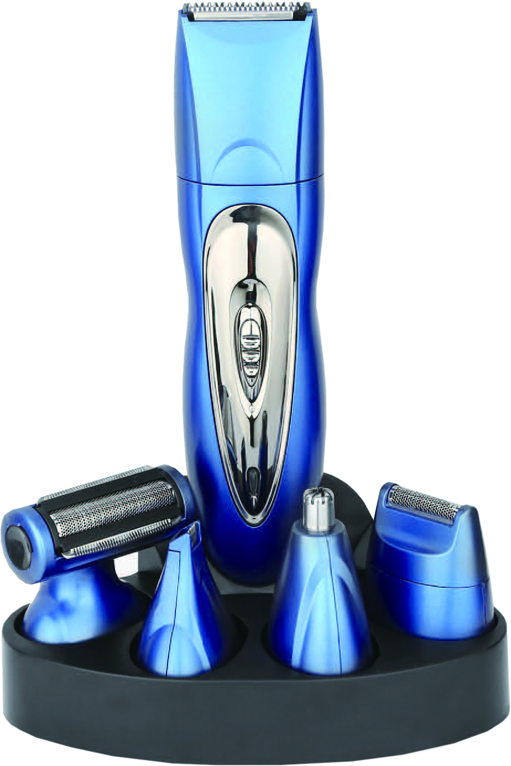
RHC185-S LuxMan 5в1
Потужність 3Вт.
5в1 Триммер для стрижки волосся бороди і тіла.
5 насадок:
1-а - повноцінна машинка для підстригання волосся,
2-а - триммер призначений для тіла (область пахв, грудей, живота, плечей, паху і ніг,
3-тя - міні-бритва із сіткою для відділення контуру,
4-а - міні-тример для точного контуру невеликих ділянок и деталей,
5-а насадка для видалення волосся в носі та вухах.
Комплектація: адаптер для зарядки, щіточка для чистки, мішечок з тканини для зручного зберігання.
Колір: блакитний.

Slide 11
БРИТВИ АКУМУЛЯТОРНІ БЕЗДРОТОВІ

Slide 12
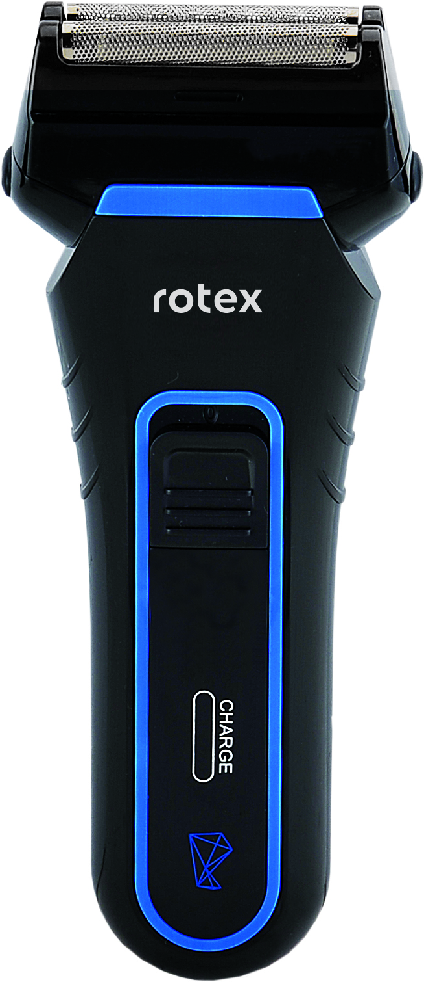
RHC210-S
Потужність 3 Вт.
2 плаваючі лезові головки.
Супертонка Сталева сітка.
Слайд-тріммер.
Ергономічний дизайн корпусу для комфортного використання.
Легка чистка.
Адаптер для зарядки.
Час зарядки - 8 годин,
Час роботи на одному заряді - до 30 хв.
Мішечок для зручного зберігання.
Колір чорний.

Slide 13
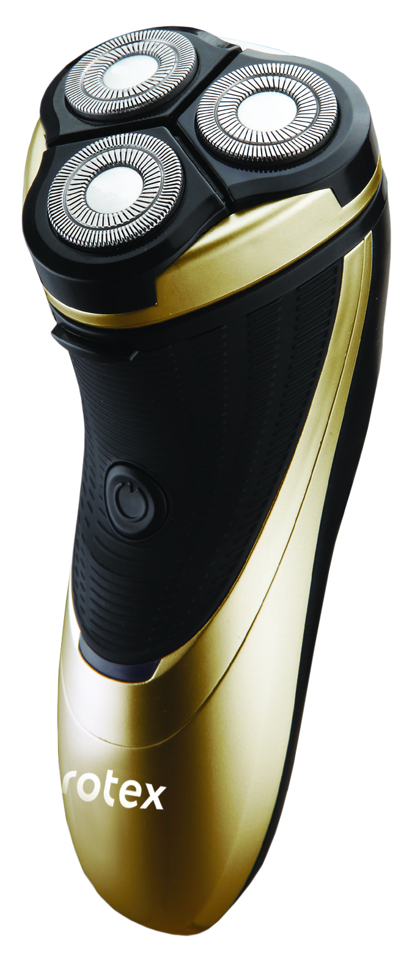
RHC225-S
Потужність 2 Вт.
3 плаваючі головки.
Подвійна система гоління.
Ергономічний дизайн корпусу для комфортного використання.
При підключенні бритви до зарядці включеної в мережу - бритва не працює.
Легка чистка.
Адаптер для зарядки, щіточка для чистки.
Мішечок для зручного зберігання.
Колір: Золотий з чорним.

Slide 14
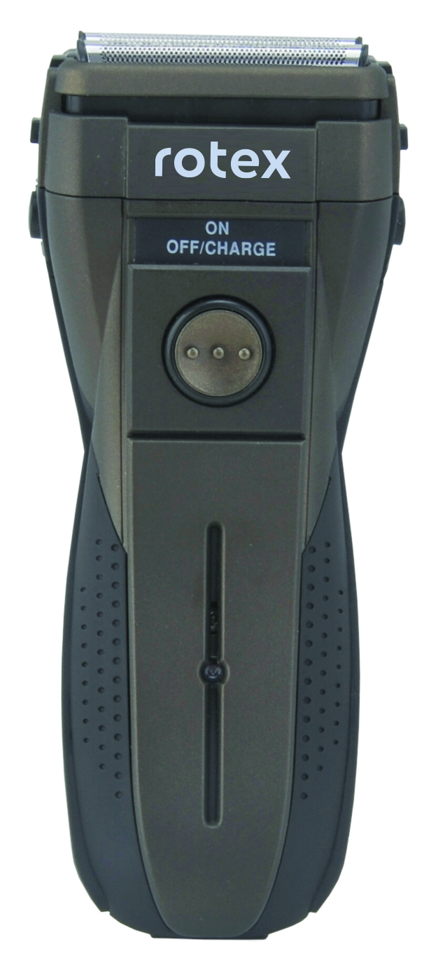
RHC230-T
Потужність 2 Вт.
2 плаваючі лезові головки.
Супертонка Титанова сітка.
Слайд-тріммер.
Ергономічний дизайн корпусу для комфортного використання.
Легка чистка.
Адаптер для зарядки.
Мішечок для зручного зберігання.
Колір коричневий.

Slide 15
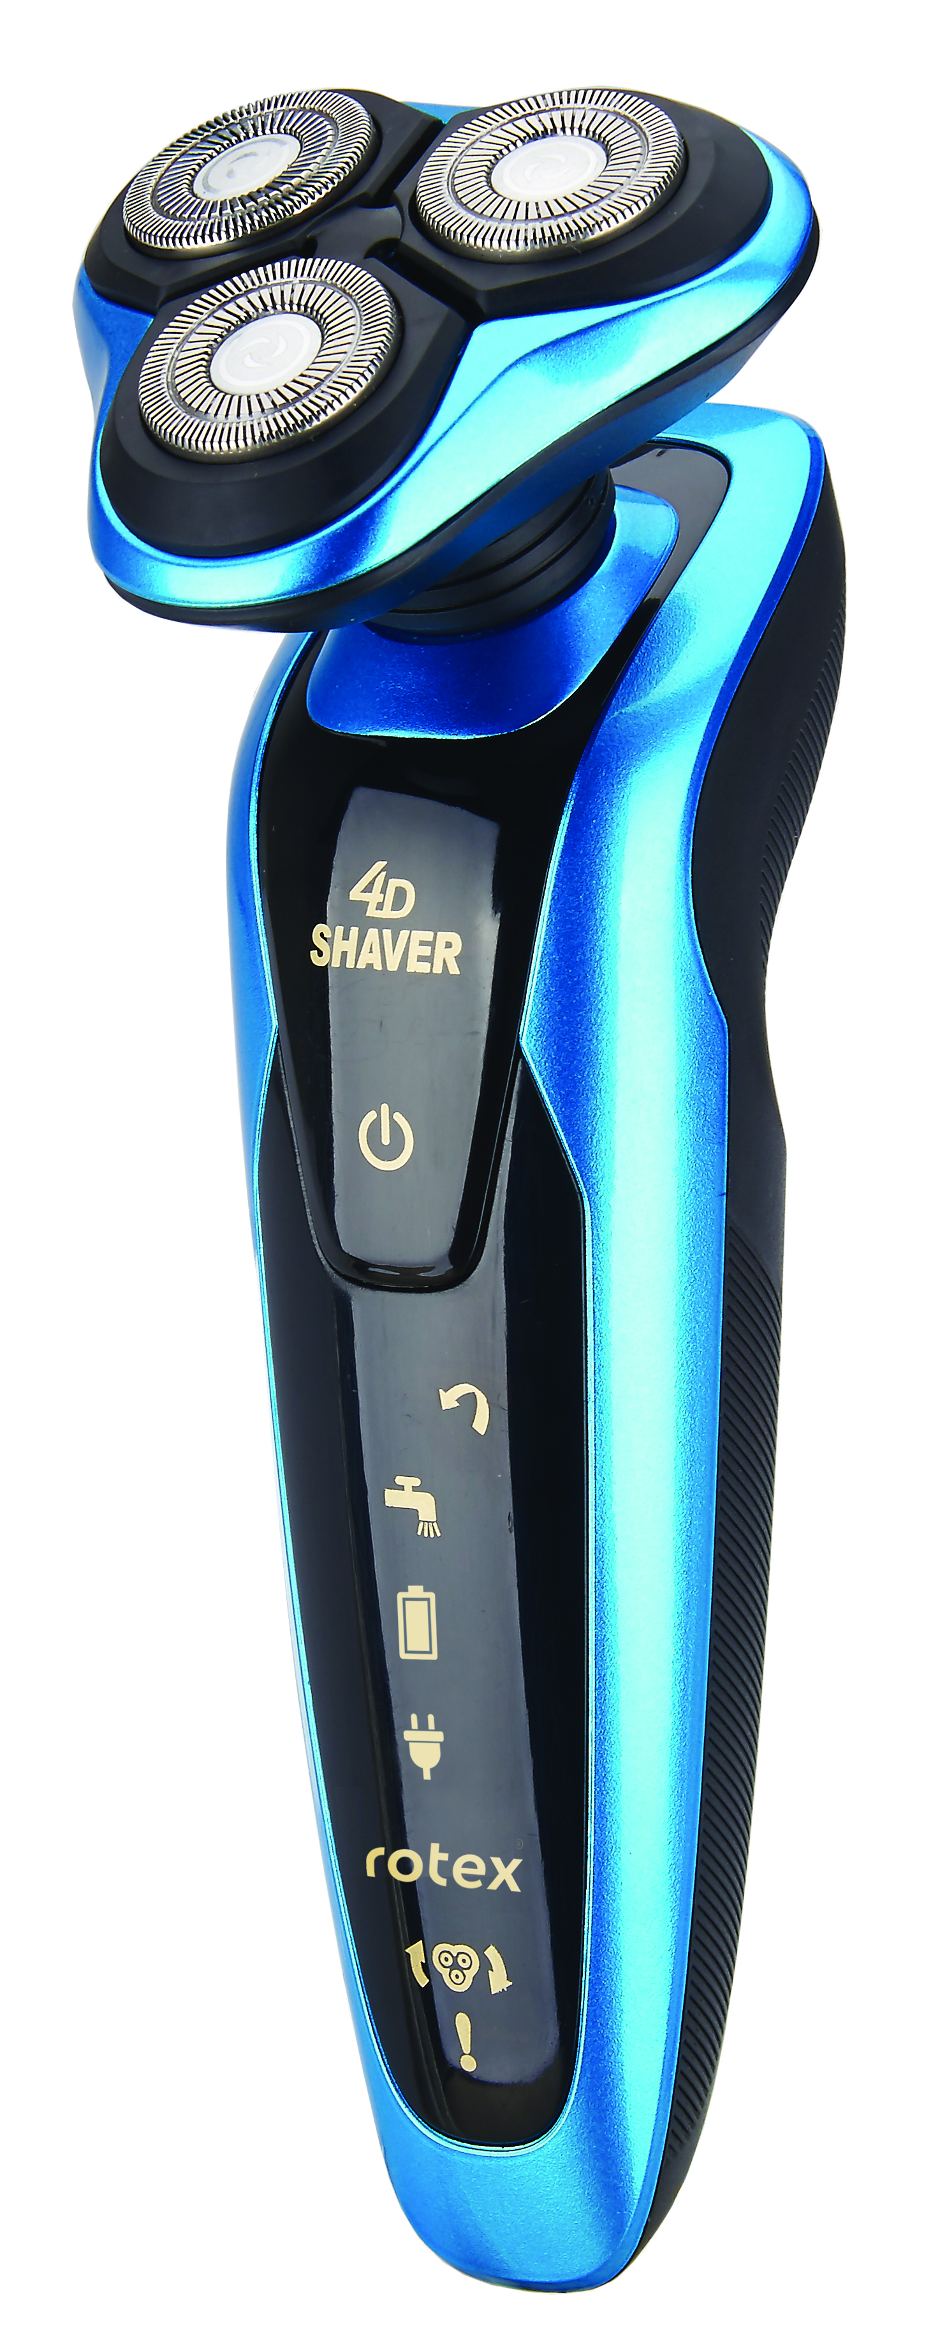
RHC280-S
-Потужність 3Вт.
3 плаваючі головки.
Подвійна система гоління.
Ергономічний дизайн корпусу для комфортного використання.
Легка чистка.
Адаптер для зарядки, щіточка для чистки.
Мішечок для зручного зберігання.
Колір: Синій з чорним.

Slide 16
ВИПРЯМЛЮВАЧІ, ПЛОЙКИ, ГОФРЕ

Slide 17
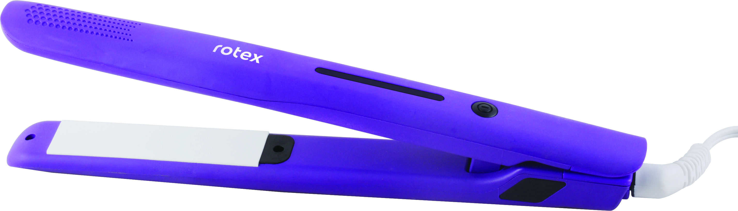
RHC320-S
Потужність 35 Вт.
Керамічне покриття нагрівальних пластин.
Ергономічний дизайн корпусу для комфортного використання.
Вмикач ON / OFF.
Індикатор роботи.
Розмір пластин: 2,2 * 9см.
Шнур що повертається на 360 °.
Колір: фіолетовий.

Slide 18
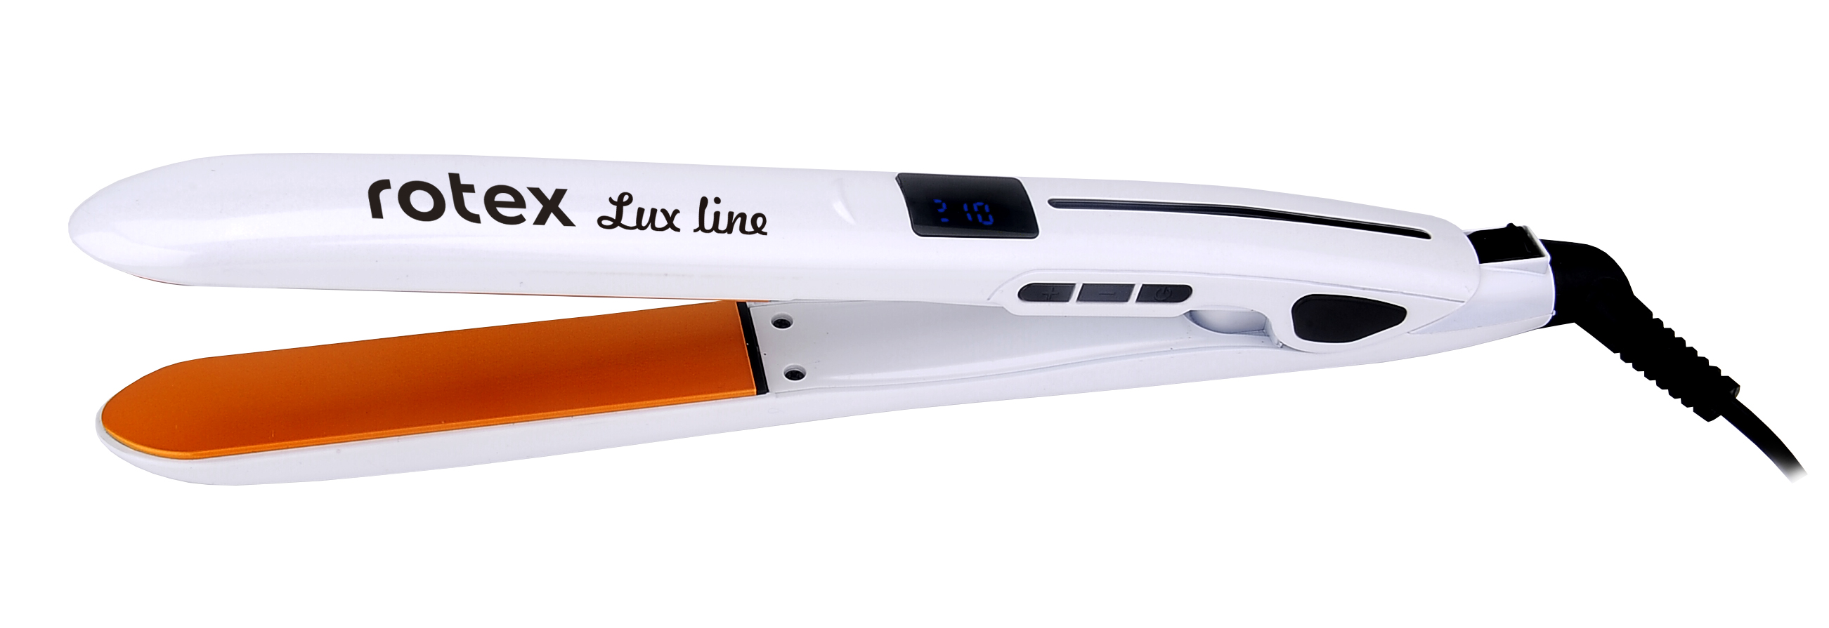
RHC350-C Lux Line
Потужність 45 Вт.
Турмалінове покриття нагрівальних пластин.
Ергономічний дизайн корпусу для комфортного використання.
Вмикач ON/OFF.
LCD дисплей індикації температури.
Регулювання температури нагріву від 100°С до 210°С.
Розмір пластин: 27*128,8mm.
Шнур що повертається на 360°.
Колір: білий з перламутром
NEW
ТУРМАЛІНОВЕ ПОКРИТТЯ

Slide 19
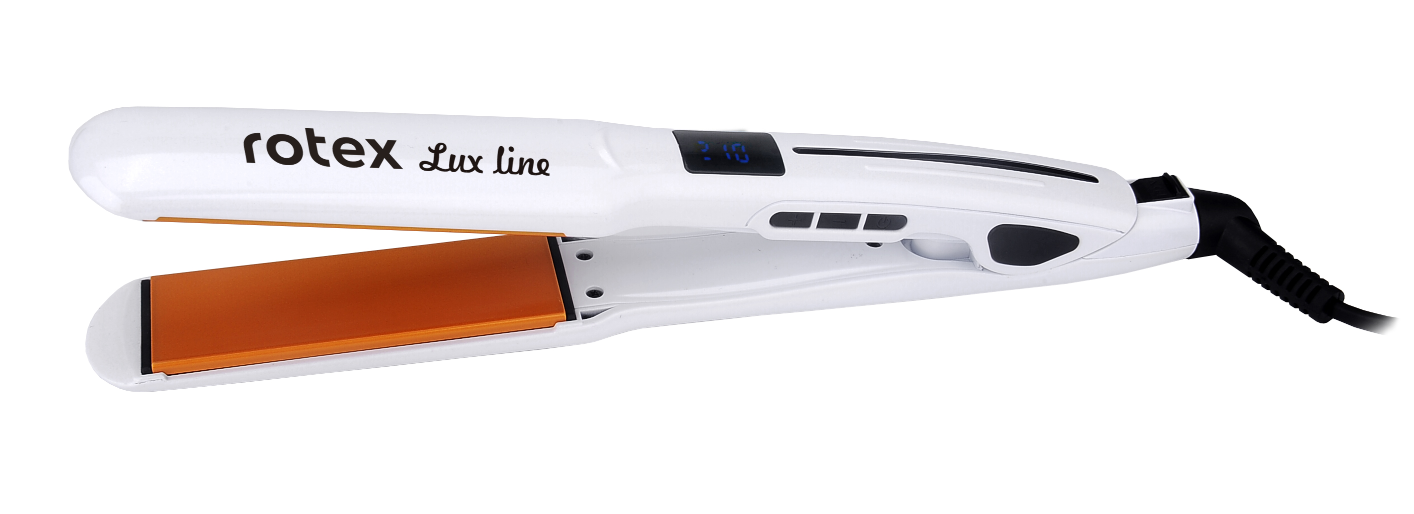
RHC355-C Lux Line
-Потужність 45 Вт.
Турмалінове покриття нагрівальних пластин.
Ергономічний дизайн корпусу для комфортного використання.
Вмикач ON/OFF.
LCD дисплей індикації температури.
Регулювання температури нагріву від 100°С до 210°С.
Розмір пластин: 34.3*100mm.
Шнур що повертається на 360°.
Колір: білий з перламутром
NEW
ТУРМАЛІНОВЕ ПОКРИТТЯ

Slide 20
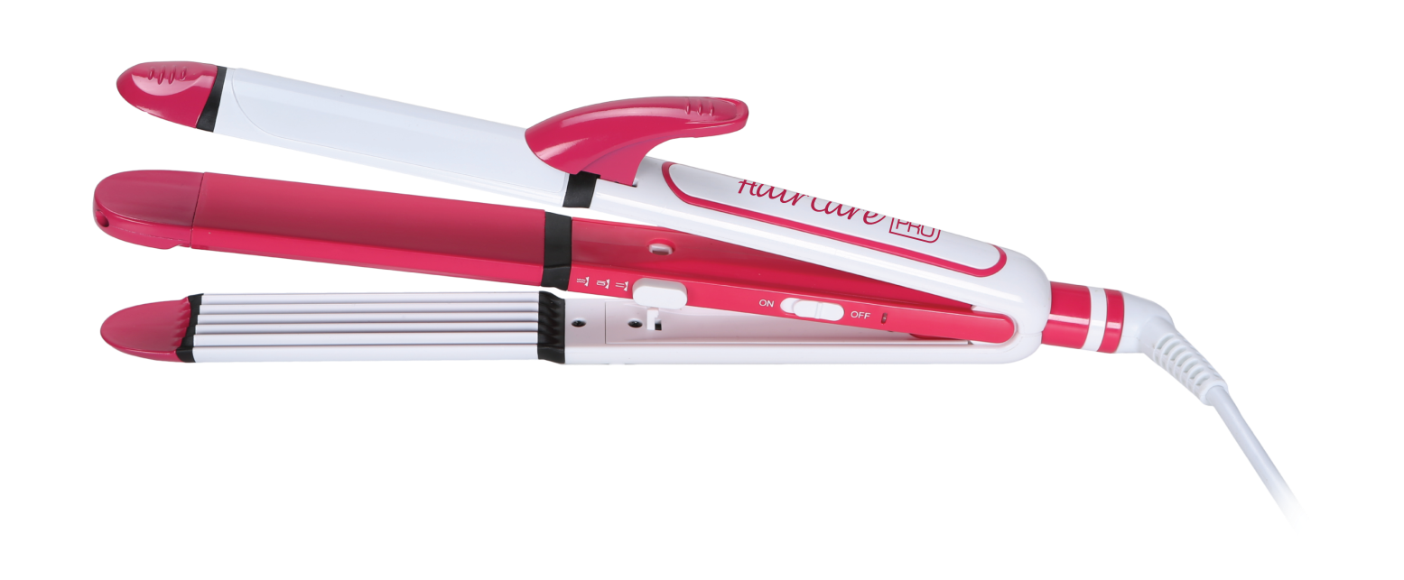
RHC375-C Hair Care PRO
Потужність 65 Вт.
3 в 1 ПЛОЙКА, ВИПРЯМЛЮВАЧ,ГОФРЕ.
Керамічні нагрівальні пластини.
Ергономічний дизайн корпусу для комфортного використання.
Вмикач ON / OFF.
Індикатор роботи.
Розмір пластин: 32*105мм.
Шнур що повертається на 360 °.
Колір: білий з рожевим.

Slide 21
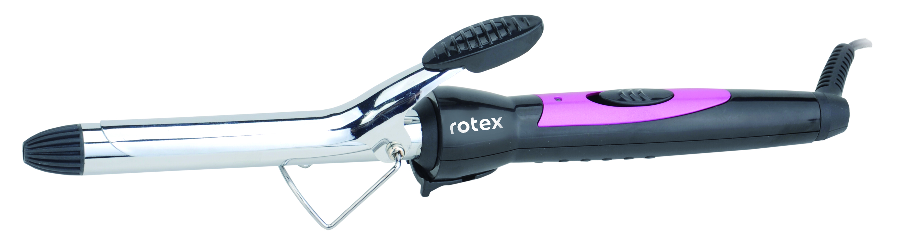
RHC410-S
-Потужність 25 Вт.
-Діаметр 19 мм.
-Щипці для завивки волосся.
-Покриття нагрівальних елементів нержавіюча сталь.
Холодний наконечник.
Ергономічний дизайн корпусу для комфортного використання.
Вмикач ON / OFF.
Індикатор роботи.
Шнур що повертається на 360 °.
Колір: Фіолетовий з чорним.

Slide 22
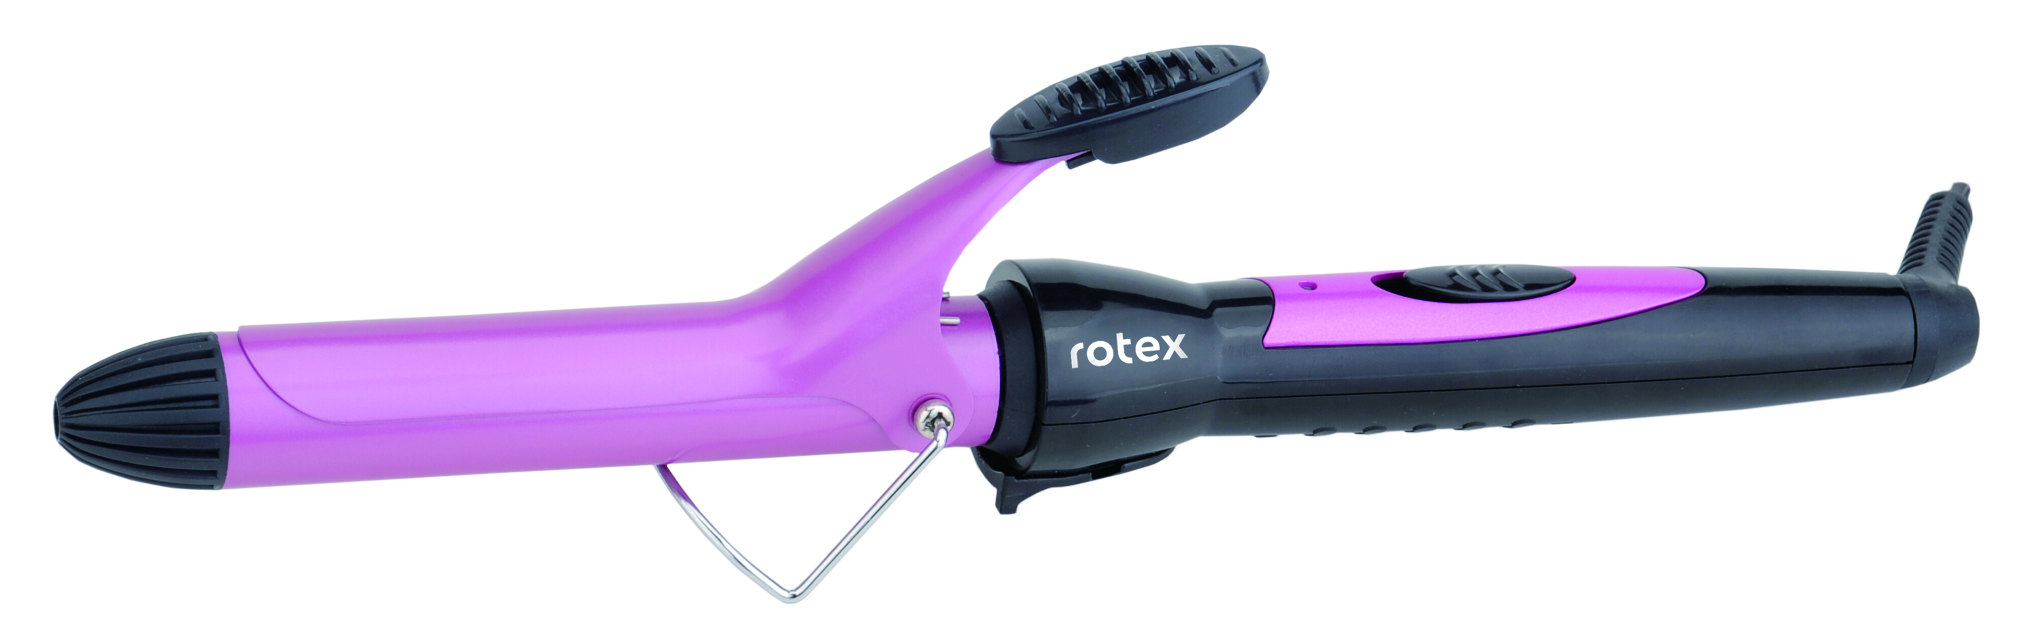
RHC420-C
Потужність 25 Вт.
Щипці для завивки волосся.
Діаметр 25 мм.
Керамічне покриття нагрівальних елементів.
Холодний наконечник.
Ергономічний дизайн корпусу для комфортного використання.
Вмикач ON / OFF.
Індикатор роботи.
Шнур що повертається на 360 °.
Колір: Фіолетовий з чорним.

Slide 23
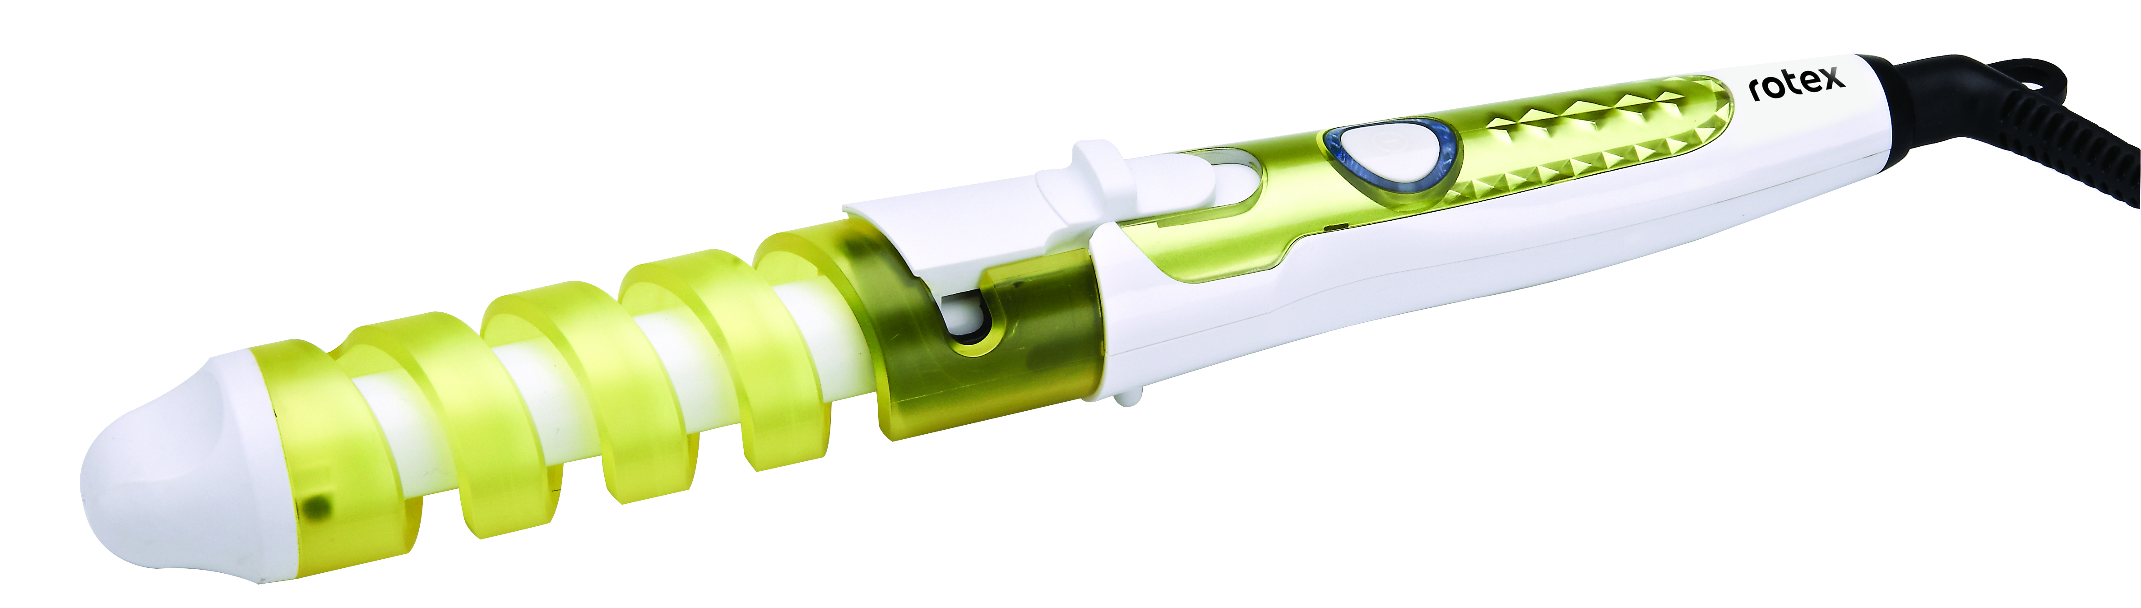
RHC425-C
-Потужність 25Вт.
-Плойка спіральна.
-Діаметр 25мм.
-Керамічне покриття нагрівального елементу.
-Кнопка включення / вимикання зі світловим LED індикатором.
-Термоізольований наконечник.
-Шнур, що обертається на 360.
-Підвісна петля.
-Колір: Зелений з білим.

Slide 24
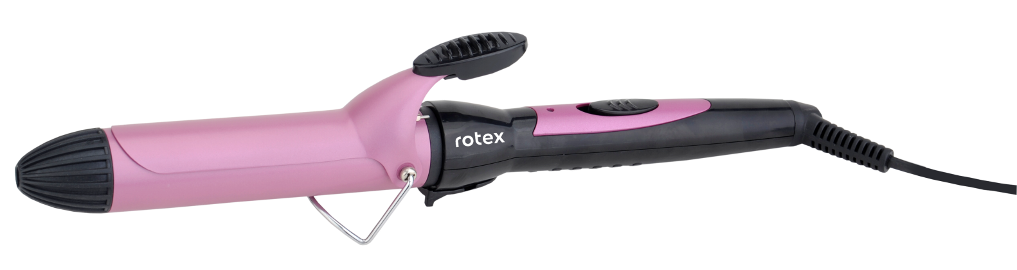
RHC430-C
-Потужність 50 Вт.
Щипці для завивки волосся.
Діаметр стовбура 32 мм.
Керамічне покриття нагрівальних елементів.
Холодний наконечник.
Ергономічний дизайн корпусу для комфортного використання.
Вмикач ON / OFF.
Індикатор роботи.
Шнур що повертається на 360 °.
Колір: Фіолетовий з чорним.

Slide 25
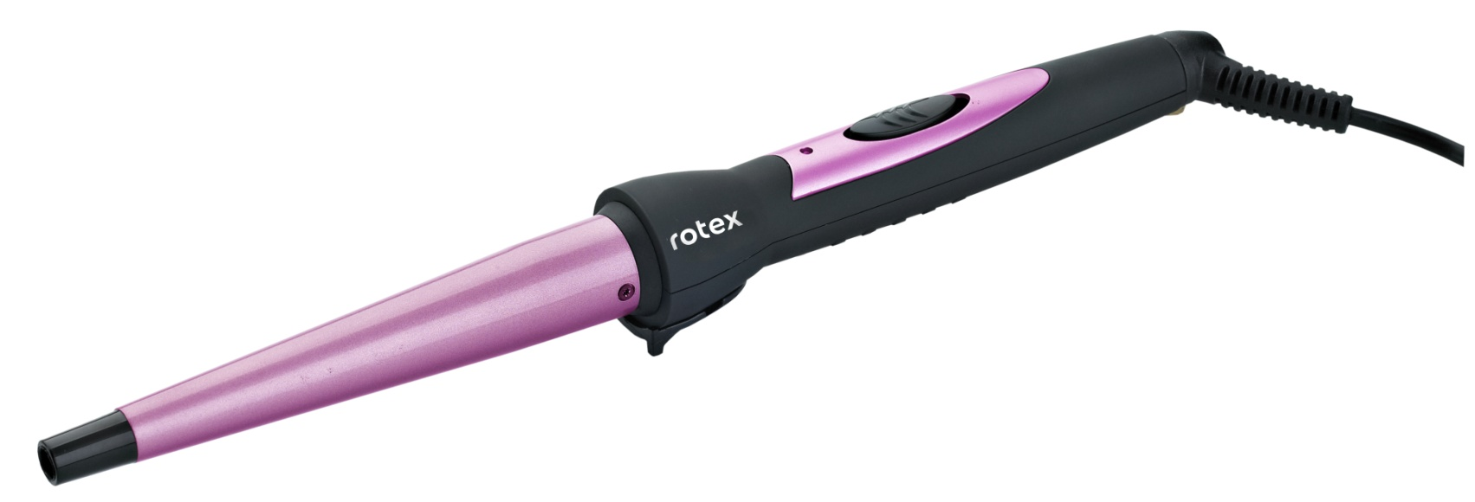
RHC440-C
Потужність 25Вт.
Плойка конусна.
Діаметр 13-25 мм.
Керамічне покриття нагрівального елементу.
Кнопка включення / вимикання зі світловим LED індикатором.
Термоізольований наконечник.
Шнур, що обертається на 360
Колір: Фіолетовий з чорним.

Slide 26
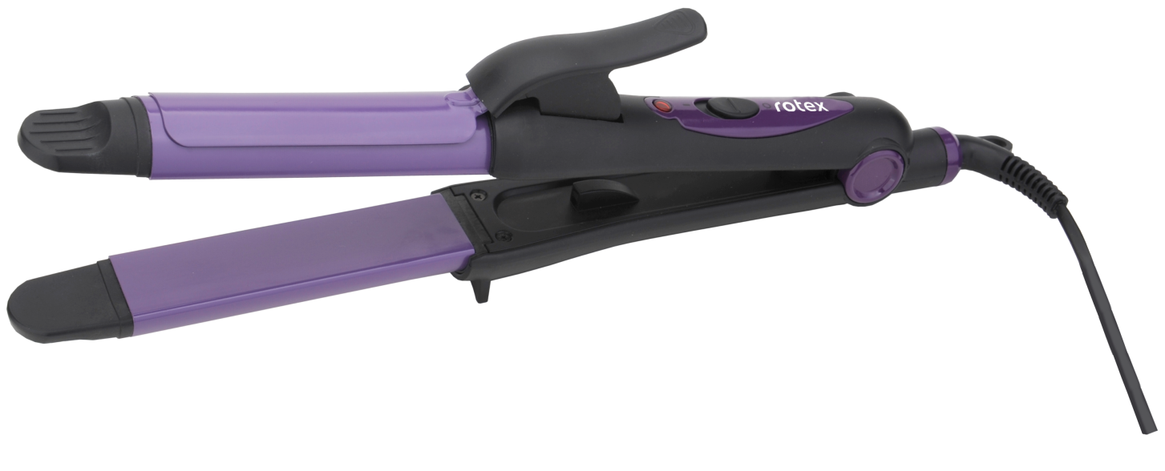
RHC460-C
Потужність 35 Вт.
2 в 1 Щипці для вирівнювання і завивки волосся
Керамічне покриття нагрівальних елементів.
Холодний наконечник.
Ергономічний дизайн корпусу для комфортного використання.
Вмикач ON / OFF.
Індикатор роботи.
Розмір пластин: 32*108мм.
Шнур що повертається на 360 °.
Колір: Фіолетовий з чорним

Slide 27
ФЕН

Slide 28
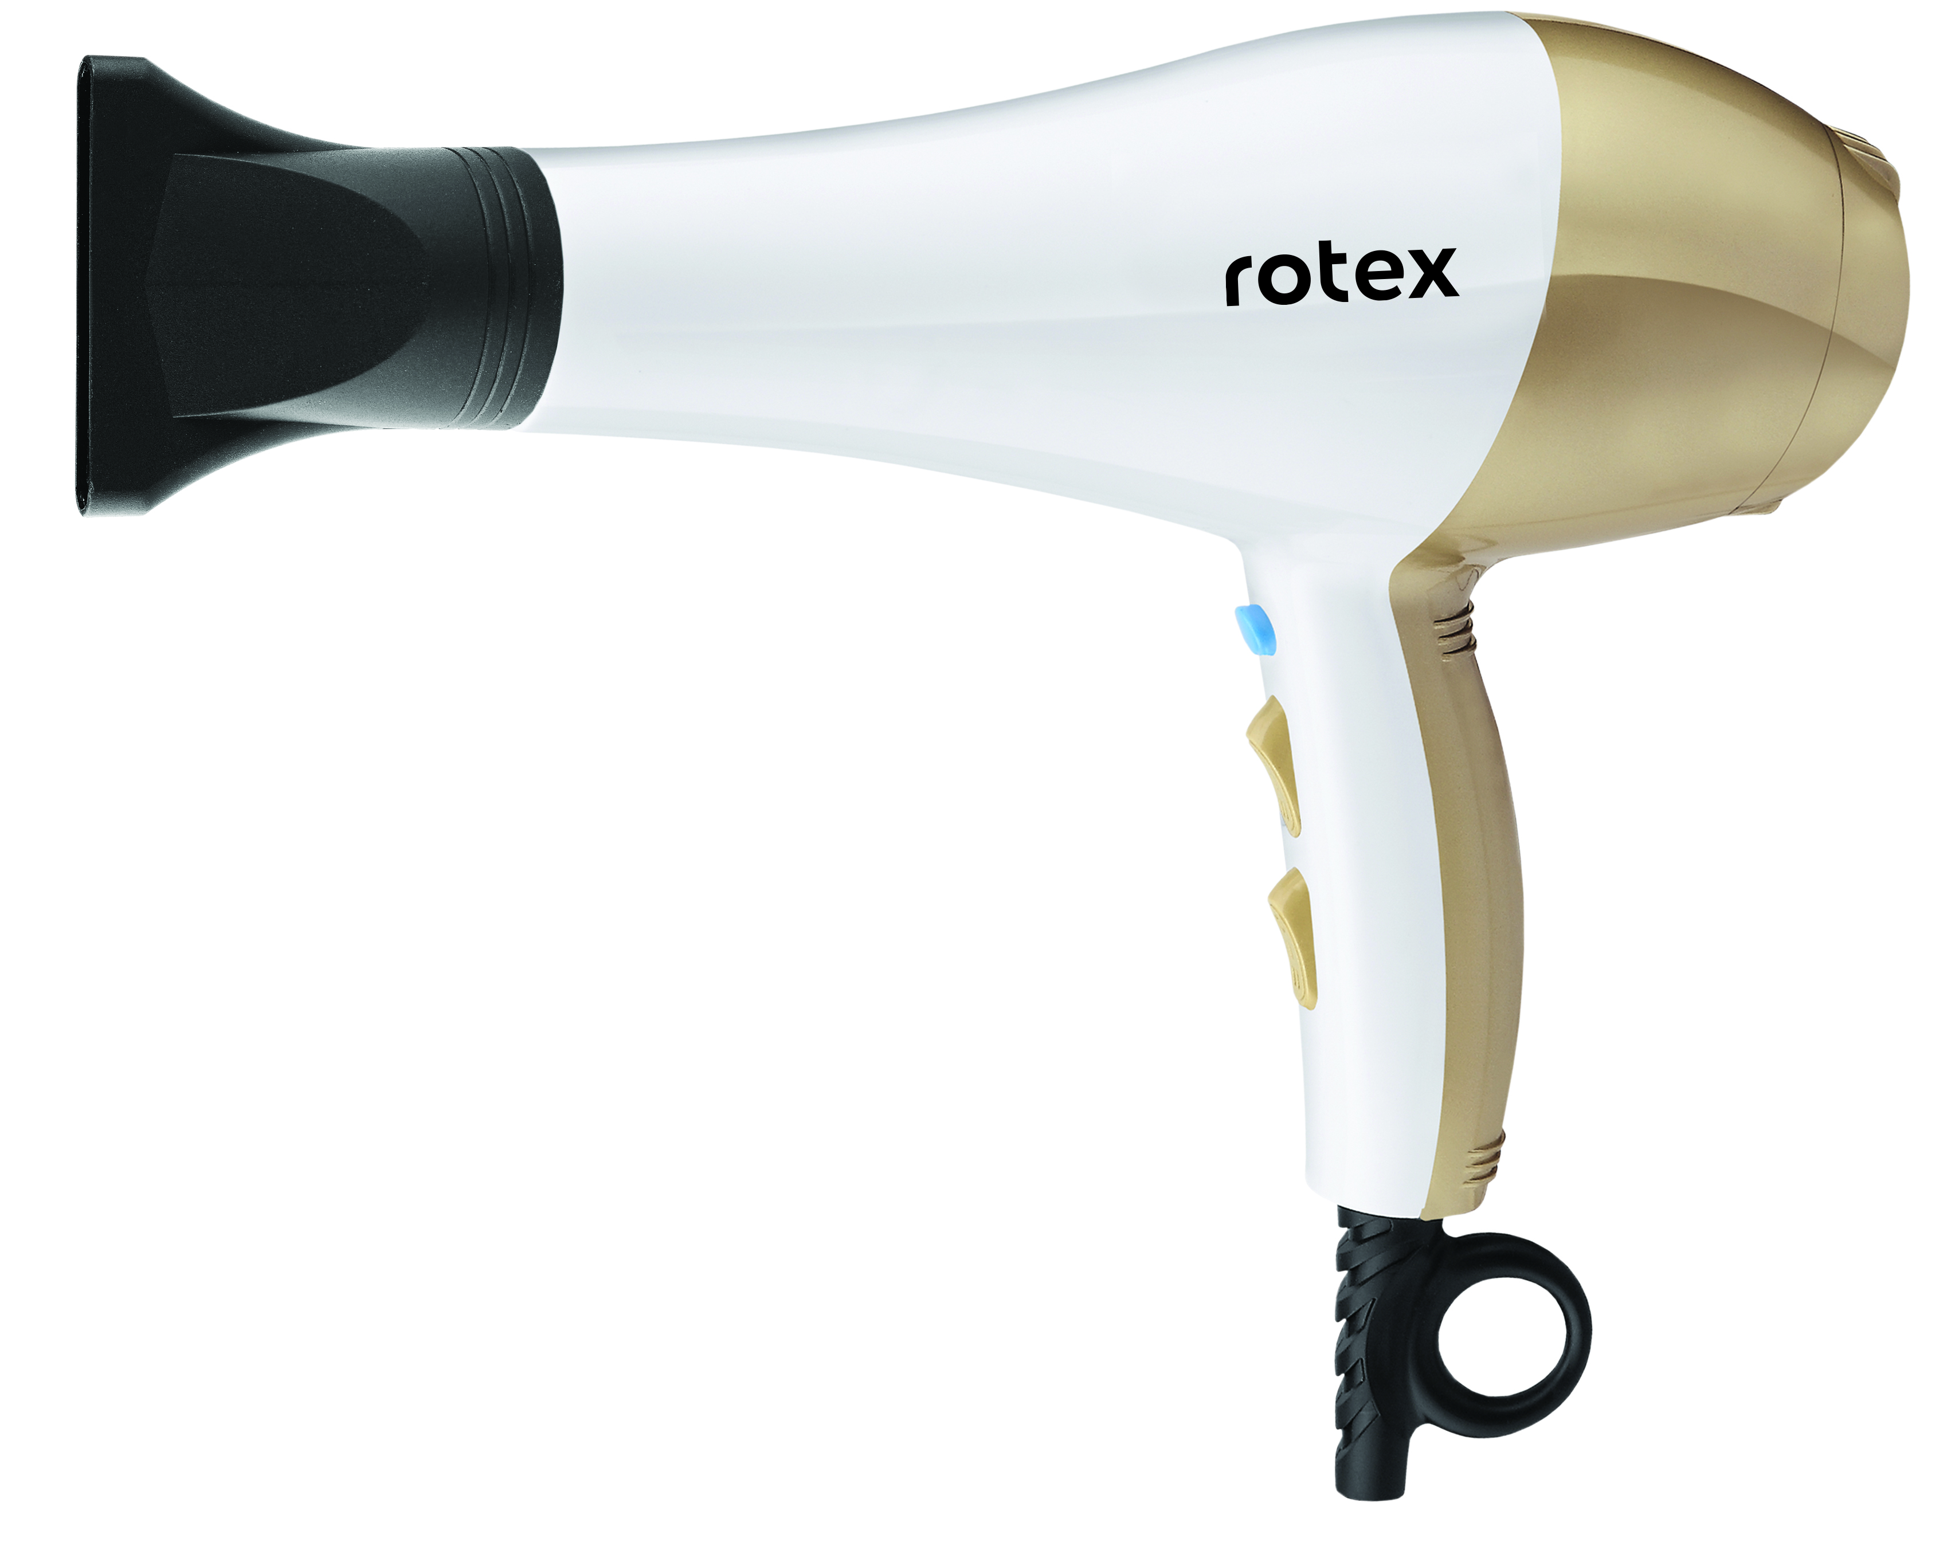
RFF155-P
Потужність 1400Вт.
Насадка концентратор.
Два швидкісних режиму: повільний і швидкий.
Три температурних режими.
Кнопка холодного повітря.
Петля для підвішування.
Колір: Золотий з білим.

Slide 29
Дякуємо за увагу!
ВІДДІЛ ПРОДАЖІВ
(044) 207-10-43 (вн.1028)
sale@rotex.net.ua
СЕРВІСНЕ ОБСЛУГОВУВАННЯ
(044) 207-10-47
support@rotex.net.ua
Україна, м. Київ

